Slide 1
بسم الله الرحمن الرحيم

Slide 3
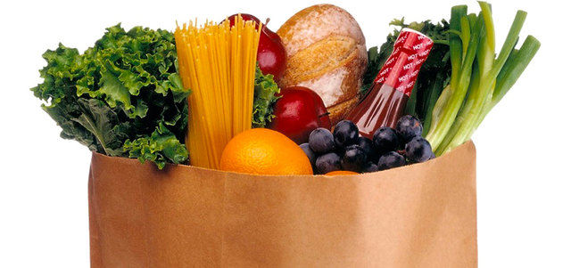
التسوق الصحي
Healthy Shopping

Slide 4
مالذي تودين معرفته عن
التسوق
الصحي؟

Slide 5
الاهداف :
ـ عمل قائمة تسوق صحية.

Slide 6
من خلال استراتيجية
اللعب عن طريق
مهارة الاستنتاج
حاولي مع
مجموعتك استنتاج تعريف التسوق الصحي

Slide 7
استبدال.... تنظيم .... الاختيارات
اكملي التعريف التالي من خلال الكلمات:
التسوق الصحي هو لعملية التسوق
بعض بأخرى أفضل
تنظيم
الاختيارات
واستبدال

Slide 8
قال الله تعالى
( وَكُلُوا وَاشْرَبُوا وَلَا تُسْرِفُوا ۚ إِنَّهُ لَا يُحِبُّ الْمُسْرِفِينَ )

Slide 9
إن تحويل المعلومات النظرية إلى تغيرات فعلية في
الغذاء يعني معرفة كيفية التسوق واختيار المكونات
الأساسية السليمة للغذاء , بالإضافة إلى تحضير الطعام باستخدام أقل
قدر ممكن من المكونات غير سليمة كالدهن والملح والسكر ؛ لجعل
الصحة تستفيد ما أمكن من ذلك الغذاء

Slide 10
مع تطور العلم والعلماء تطور الإنسان وتحضر وتغير طبعه عن ما كان فيه
منذ ألاف السنوات ومع هذه التطور والتقدم تغير حتى روتينه في التسوق
واختيار الغذاء المناسب له ولإفراد أسرته, وهناك نقاط أساسيه يجب على
المرء مراعتها عند الذهاب للتسوق أو عند عمل قائمة تسوق

Slide 11
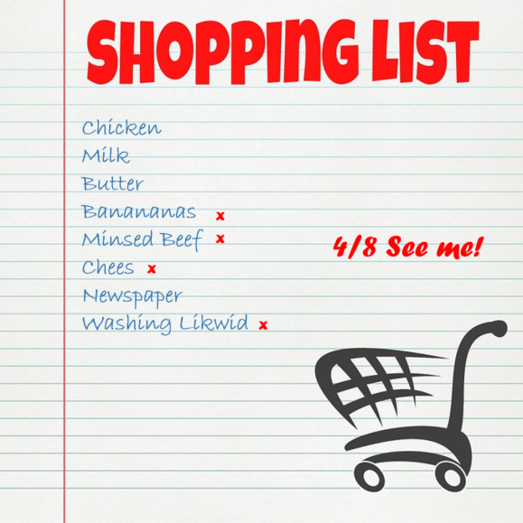
برأيك كيف يمكن عمل قائمة تسوق صحية؟

Slide 12
1ـ خططي القوائم عندما تشعرين بالجوع وذلك لإضافة خيارات أكثر وتسوقي
عندما تشعرين بالشبع حتى تقللي من المشتريات غير المرغوب فيها وتلتزمي
بقائمة المشتريات الأساسية .

Slide 13
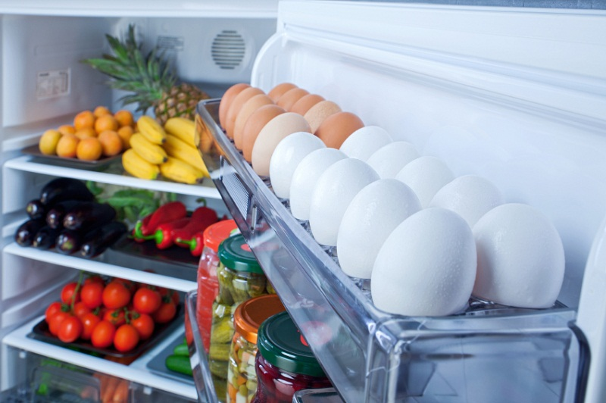
2 ـ تفقدي الإدراج والفريزر والثلاجة قبل التسوق.

Slide 14
3ـ صنفي مشترياتك على القائمة مثل: خضروات طازجة ، فواكه، منتجات ألبان،... وهكذا

Slide 15
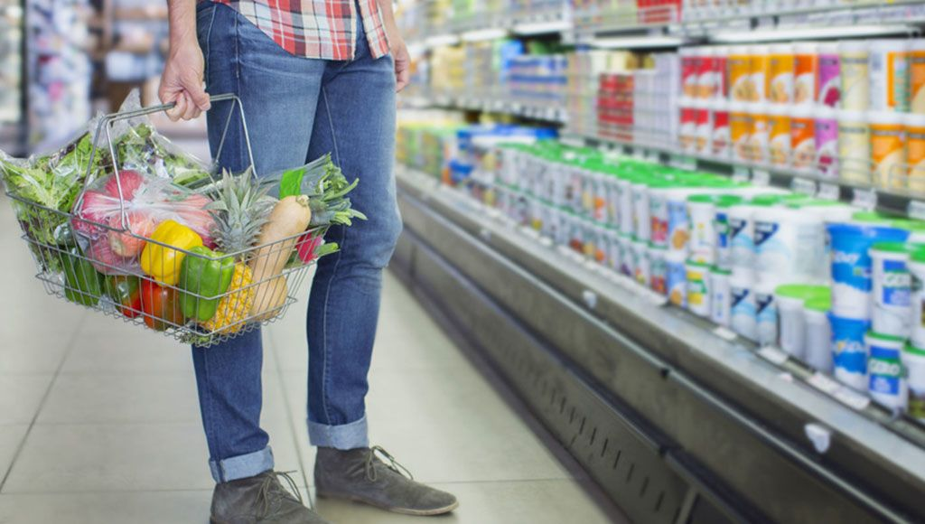
4 ـ قارني بين المعروض على طرف الممر وبين ماهو معروض في الوسط

Slide 16
5 ـ قاومي أغراء العروض المجانية اذا كنت غير محتاجة لها.

Slide 17
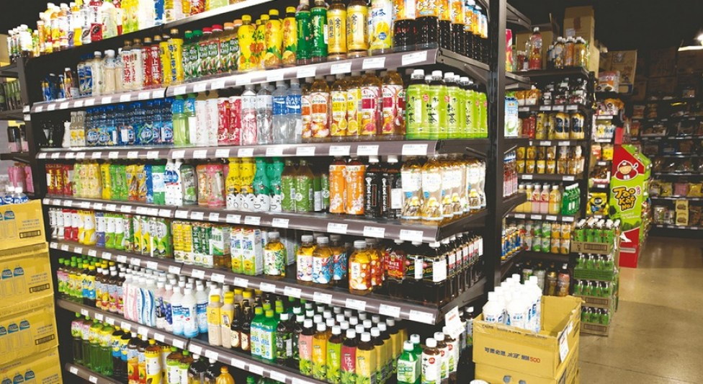
6 ـ انظري إلى الأعلى والأسفل فان المنتجات الأغلى توضع دائماً على مستوى النظر

Slide 18
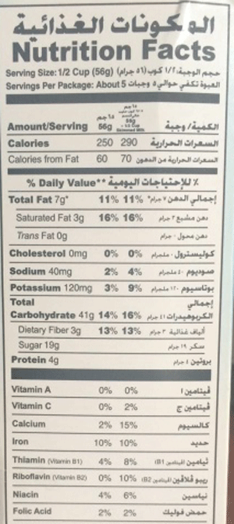
7 ـ تعلمي قراءة الملصقات الغذائية ومعاييرها.

Slide 19
إلى هنا وانتهى درسنا .
إعداد الطالبة : لينا عيسى , اصايل مصلح

